Slide 1
JavaFX i Swing
Maciej Luciński i Szymon Kaszuba-Gałka

Slide 2
Wprowadzenie

Slide 3
Swing
Powstał w 1997 roku
Jest nowszą, ulepszoną wersją biblioteki AWT (The Abstract Window Toolkit)

Slide 4
JavaFX wersja 1.0
Wydany w 2008 roku
Początkowo skupiał się głównie na rozbudowanych aplikacjach webowych
Był skryptowy

Slide 5
JavaFX od wersji 2.0
Wydana w 2011 roku
Koniec języka skryptowego
Przeniesienie funkcjonalności JavaFX do Java API
Możliwość definiowania interfejsów użytkownika za pomocą FXML
Jest projektem open source
Dostępna niezależnie od Javy 11
Współpracuje z CSSem

Slide 6
Pakiety
Cała zawartość platformy JavaFX została umieszczona w pakietach, których nazwy zaczynają się od javafx.
Od JDK 9 pakiety zostały zorganizowane w moduły:
javafx.base
javafx.graphics
javafx.controls

Slide 7
Klasy Stage i Scene

Slide 8
Klasa Stage
Jest to obszar roboczy
Jest kontenerem najwyższego poziomu
Reprezentuje okno aplikacji
Główny obszar roboczy

Slide 9
Klasa Scene
Jest pojemnikiem dla wszystkich pozostałych elementów
Tworzy widok danego okna

Slide 10
Węzły i graf sceny
Terminologia

Slide 11
Węzły i graf sceny
Klasą bazową wszystkich węzłów jest Node
Pojedynczy element sceny to węzeł (np.: kontrolka przycisku)
Węzły mogą zawierać grupy innych węzłów i węzły potomne
Węzły zawierające inne węzły to węzeł gałęzi
Węzeł bez rodzica to ilść
Kolekcja wszystkich węzłów tworzących scenę to graf sceny, który tworzy drzewo
Graf sceny posiada korzeń

Slide 12

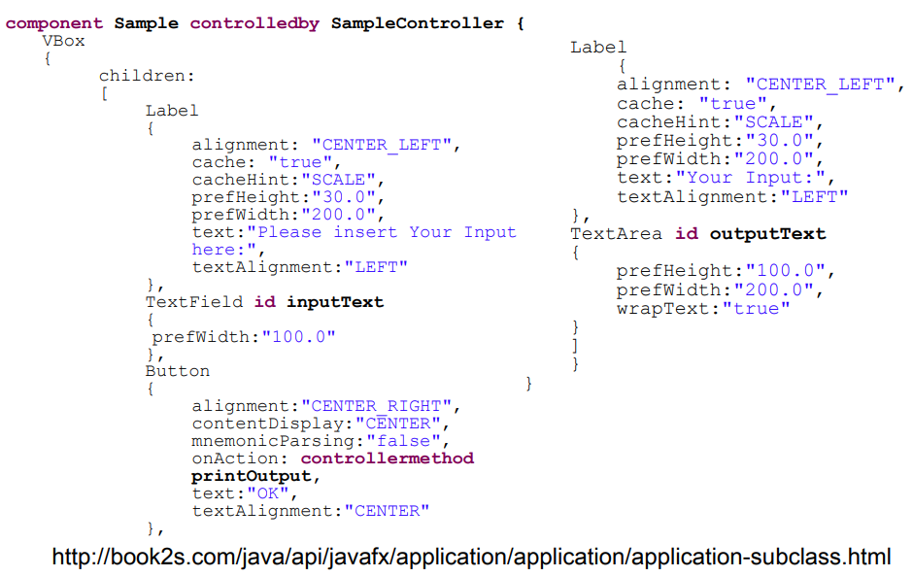
Graf sceny - przykład

Slide 13
Układy (layouty)

Slide 14
Układy
Obsługują proces rozmieszczania innych elementów na scenie
Każdy z układów dziedziczy po klasie Node
Wszystkie są umieszczone w pakiecie javafx.scene.layout
Przykłady:
FlowPane – rozmieszcza elementy jeden za drugim
GridPane – tworzy siatkę pozwalając rozmieszczać elementy w wierszach i kolumnach.
Vbox – rozmieszcza elementy w jednej pionowej kolumnie

Slide 15
Inne layouty
Hbox
BorderPane
StackPane
TextFlow
AnchorPane
TilePane

Slide 16
Klasa Application i metody cyklu życia

Slide 17
Klasa Application i metody cyklu życia
Aplikacja musi być klasą pochodną klasy Application
Klasa Application jest zdefiniowana w pakiecie javafx.application
Definiuje trzy metody cyklu życia:
init()
start()
stop()

Slide 18
Szkielet aplikacji JavaFX

Slide 19
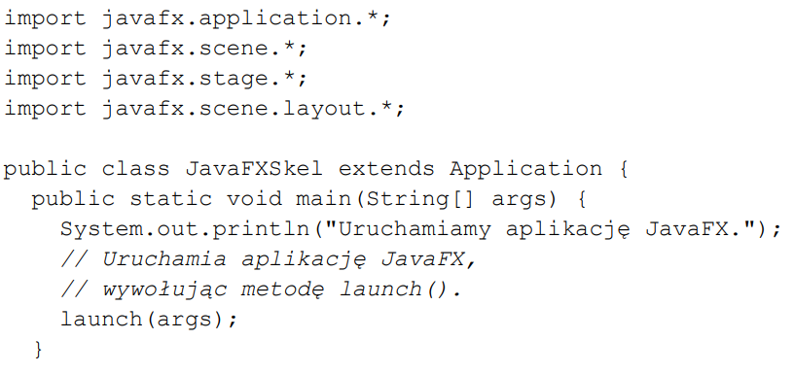

Slide 20
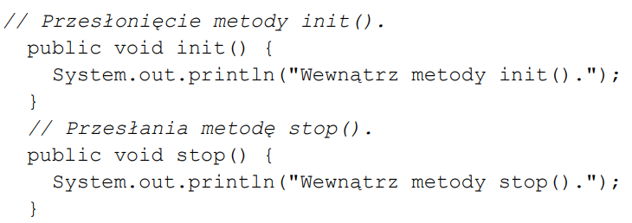

Slide 21
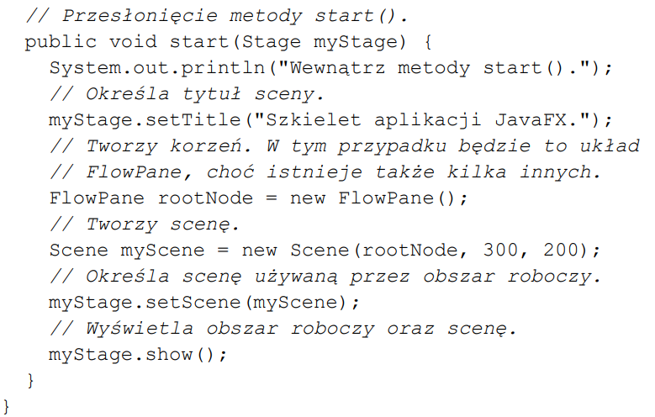

Slide 22
Dodawanie CSS do JavaFX

Slide 23
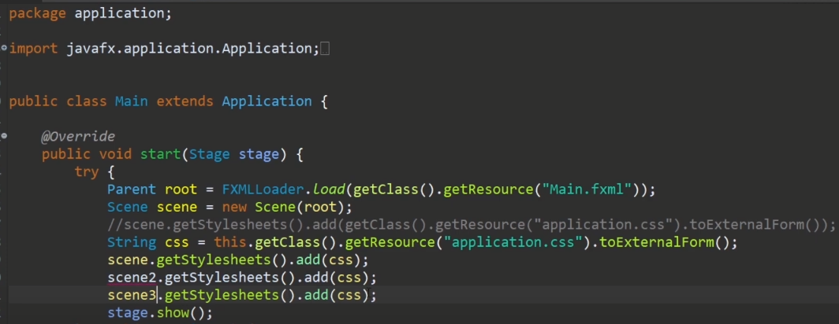

W pliku .java w metodzie start()
https://www.youtube.com/watch?v=o-lAsVuskKI

Slide 24
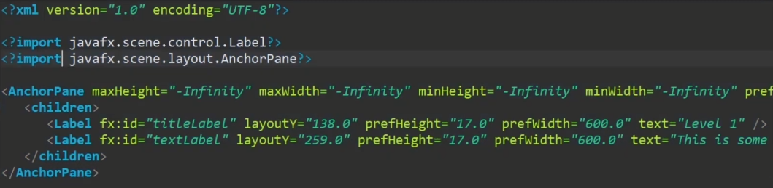
W pliku .fxml dodajemy fx:id
https://www.youtube.com/watch?v=o-lAsVuskKI

Slide 25
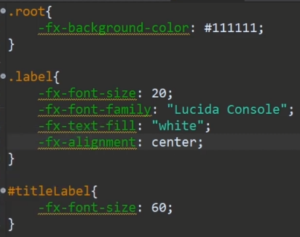
Plik CSS
https://www.youtube.com/watch?v=o-lAsVuskKI

Slide 26
Dziękujemy za uwagę

